Slide 1



Pedagogical thread:
Build sentences with annexations and adjectives like the sentences provided in the slideshow
Objective:
practice adjectives and annexation.
Safar 7: Adjectives and annexations.

Slide 2
جار | Neighbor | قَبْلَ | Before
صغير | Small | كبير | Big
قصير | Small (size), short. | طويل | Tall (size), long.
غَنِيّ | Rich | فقير | Poor
رخيص | Cheap | غالٍ/ الغالِي | Expensive
قبيح | Ugly | جميل | Beautiful
ضعيف | Weak | قَوِيّ | Strong
جديد | New | قديم | Old

Slide 3

الجار قَبْلَ الدّار
الرفيق قبل الطريق

Slide 4





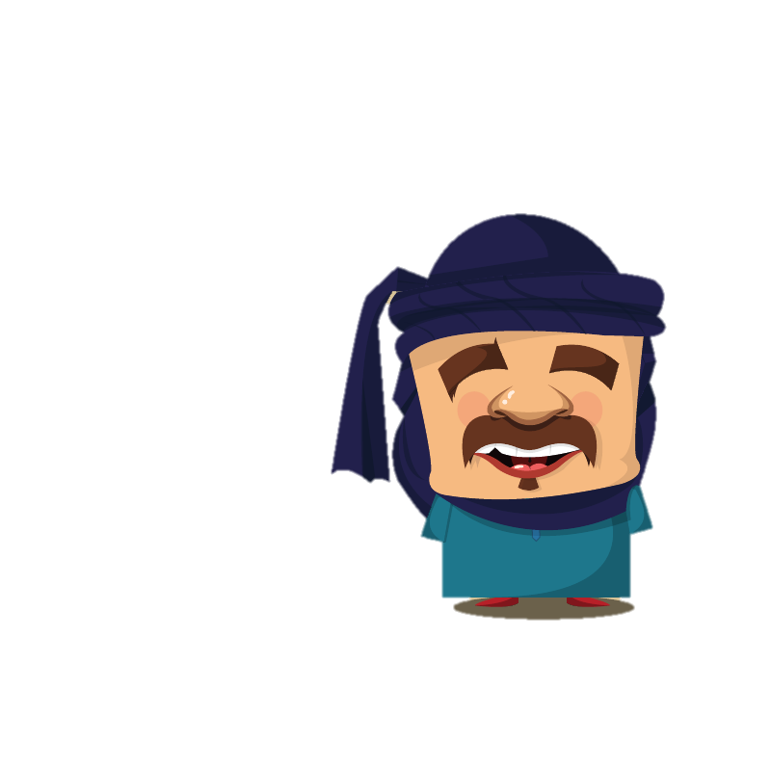



دار الجار الفقير
الرخيصة
دار الرجل الغنيّ الغالية
كَلْبُ زوجة
الجار الضعيف
سَيّارةُ الجارة
الطويلةِ القديمةُ
سيّارة المَرْأة
الجميلة الكبيرة
كَلْب زوجة الرجل القويّ
الرجل القصير الغنيّ
الجار الطويل الفقير

Slide 5

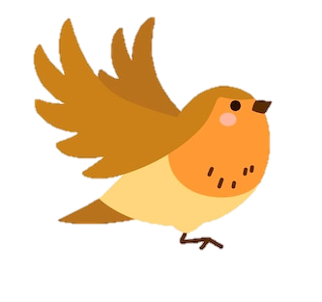
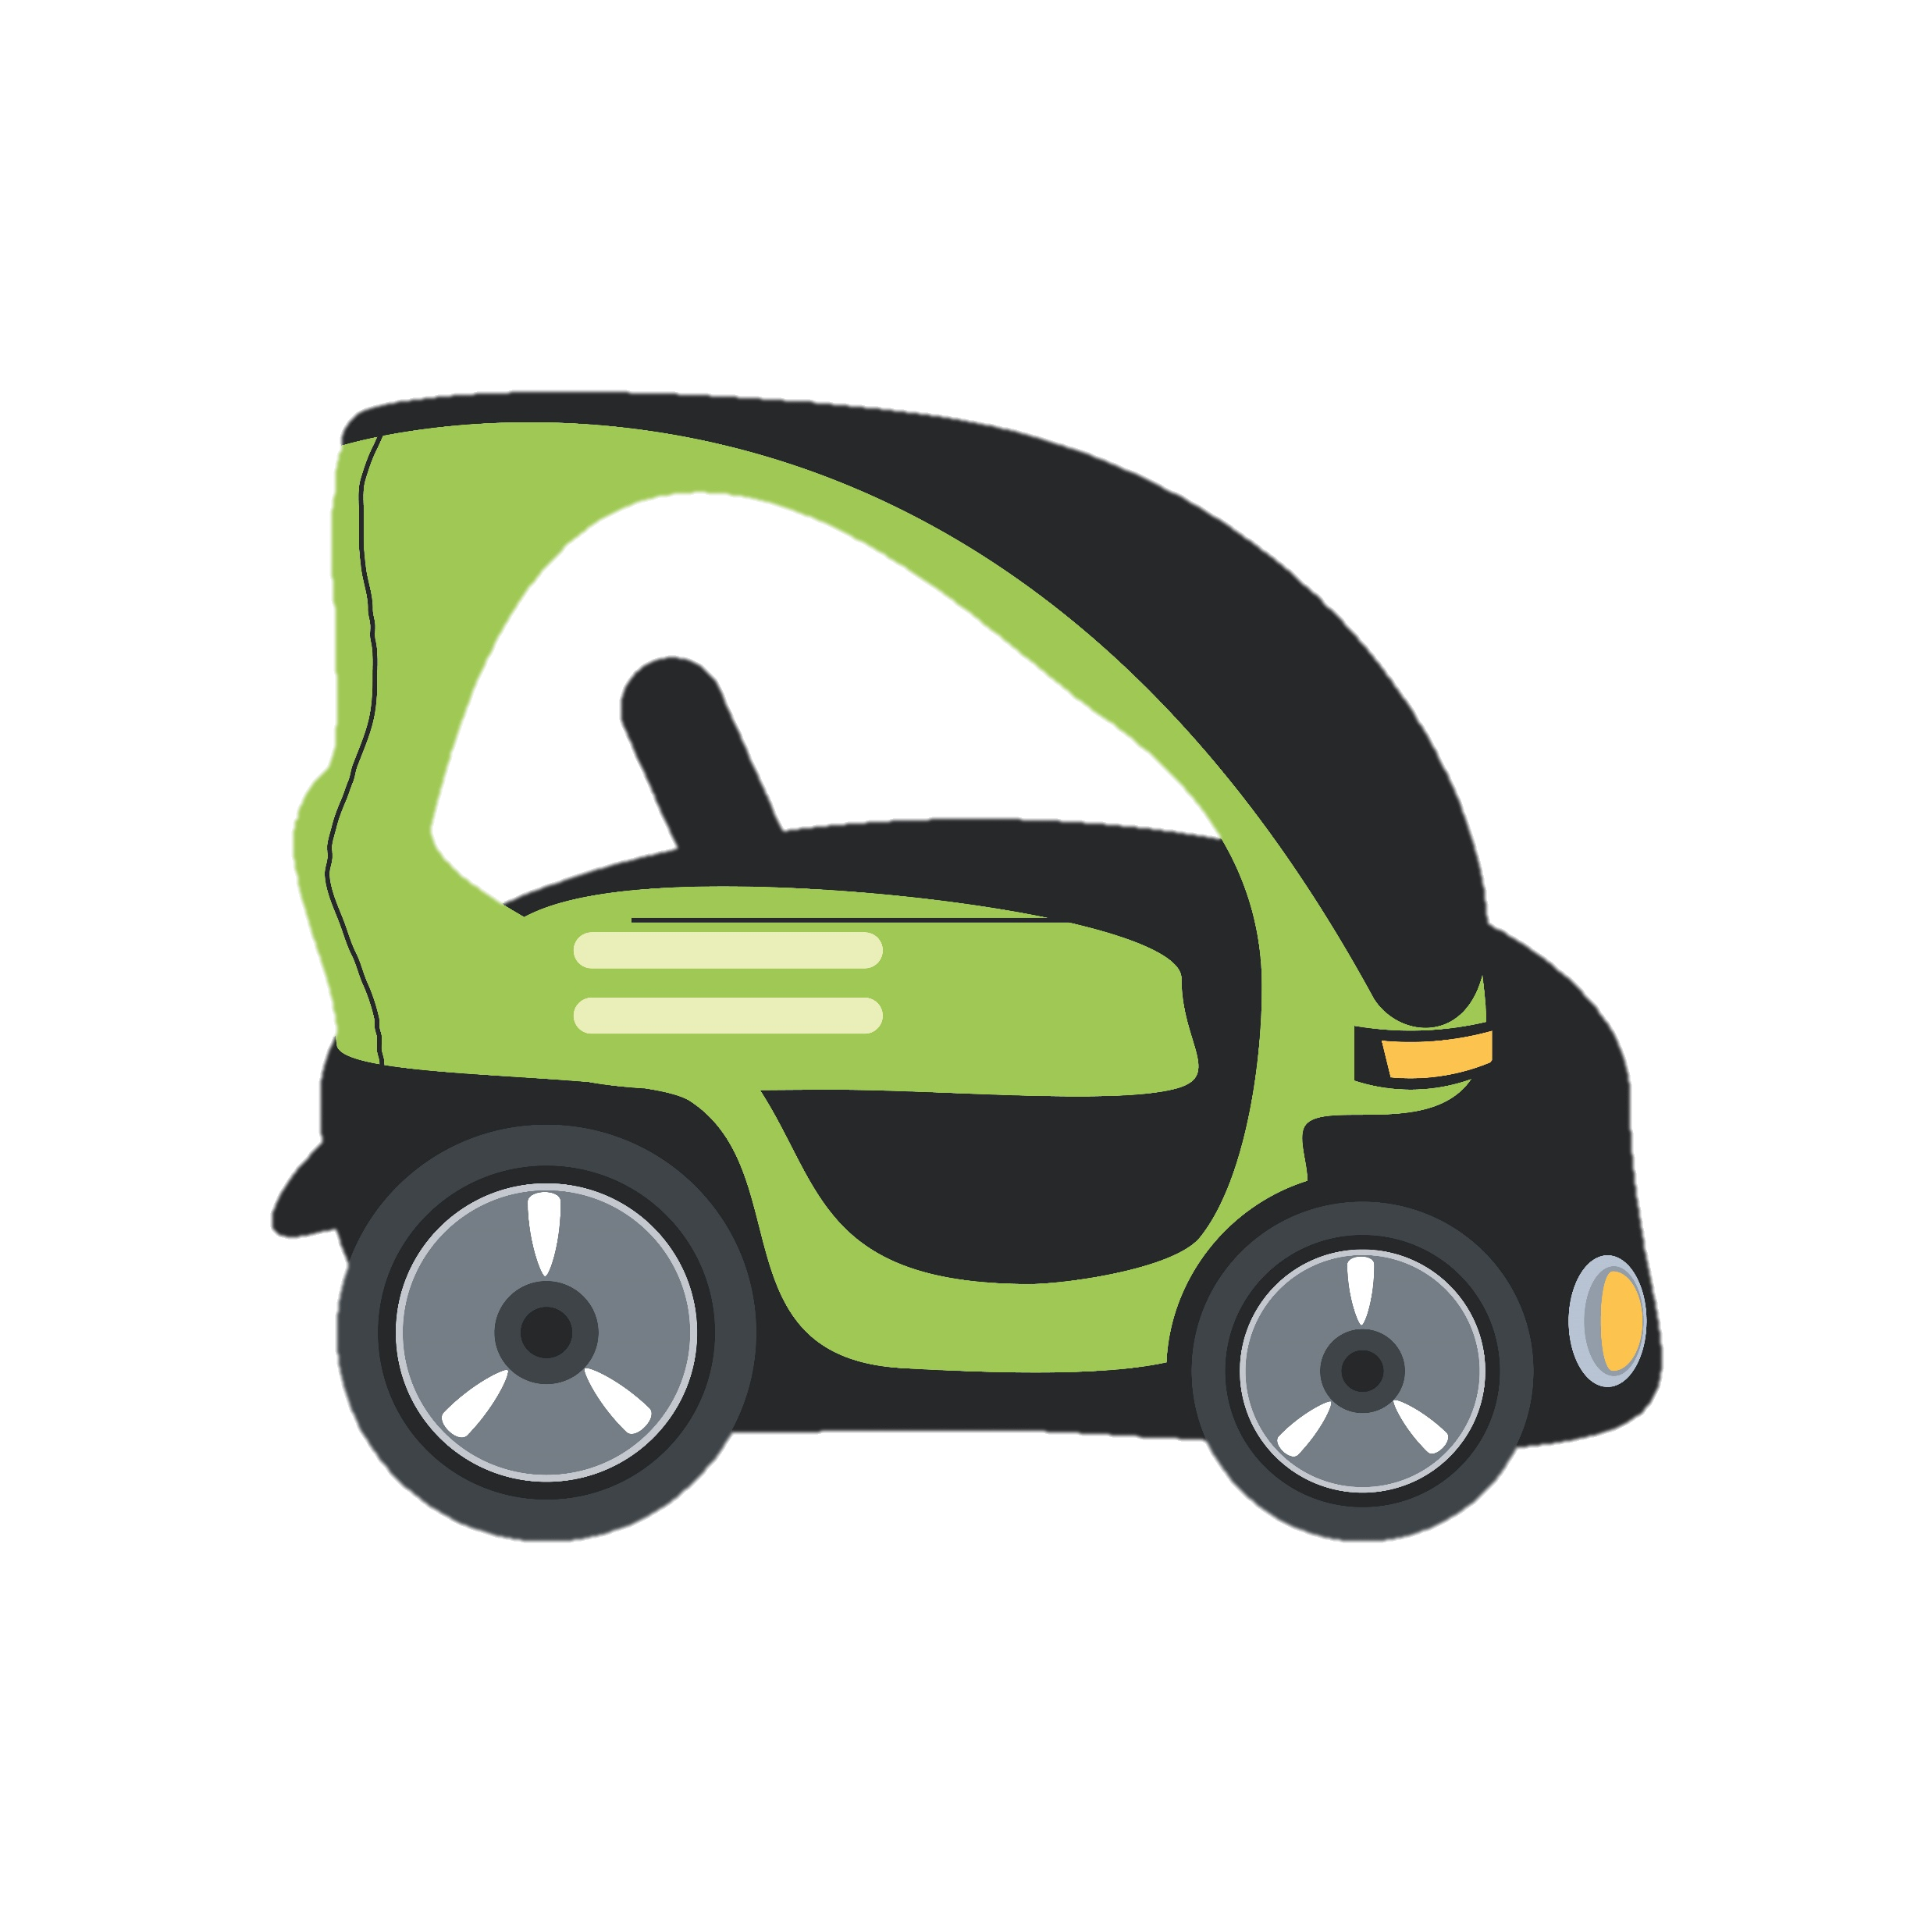
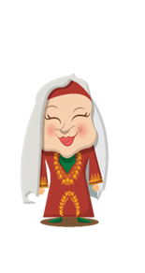


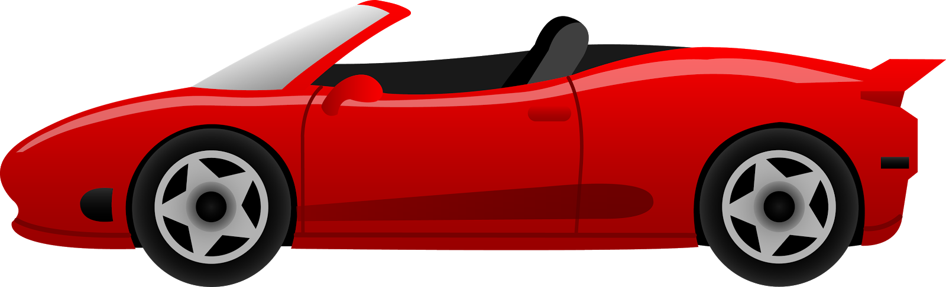

Slide 6

